Slide 1

INSTITUTO PEDAGÓGICO Y DE ESTUDIOS SUPERIORES DE TOLUCA
TEMA: BULLYING
ALUMNA: KARLA ISELA JIMÉNEZ GÓMEZ
2º SEMESTRE, GRUPO IV

Slide 2

B
U
L
L
Y
I
N
G

Slide 3
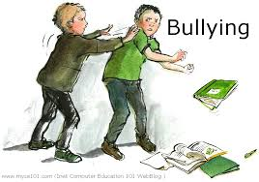
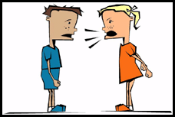
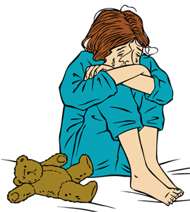
BULLYING: ACOSO ESCOLAR
FÍSICO
VERBAL
PSICOLÓGICO

Slide 4
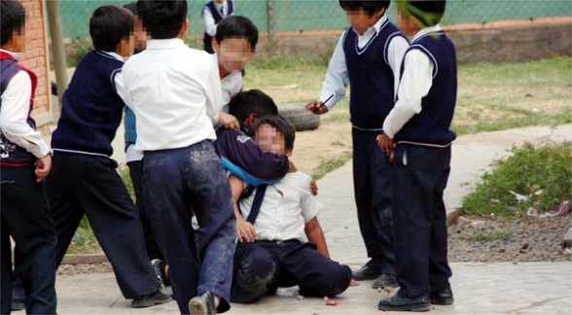
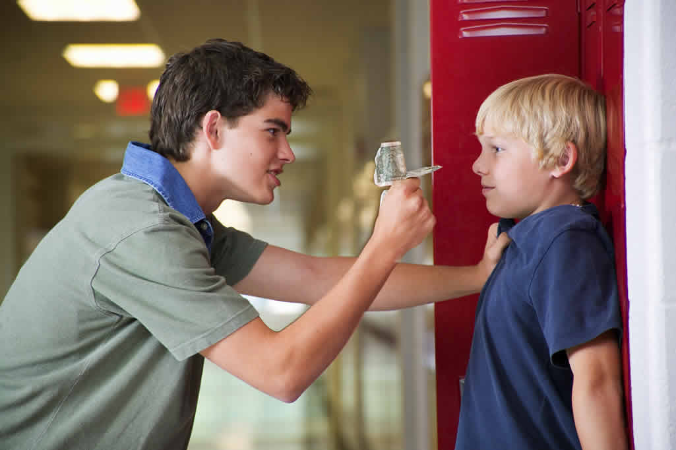
CARACTERÍSTICAS
1.- DEBE EXISTIR UNA VÍCTIMA (INDEFENSA)
2.- EXISTE UNA DESIGUALDAD DE PODER

Slide 5
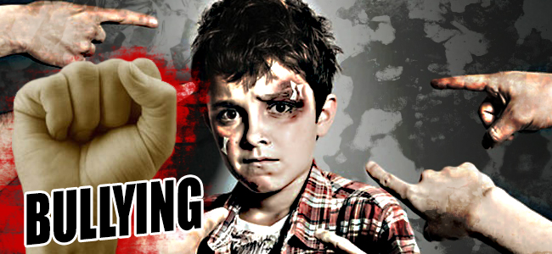
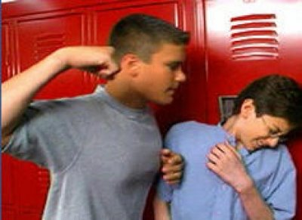
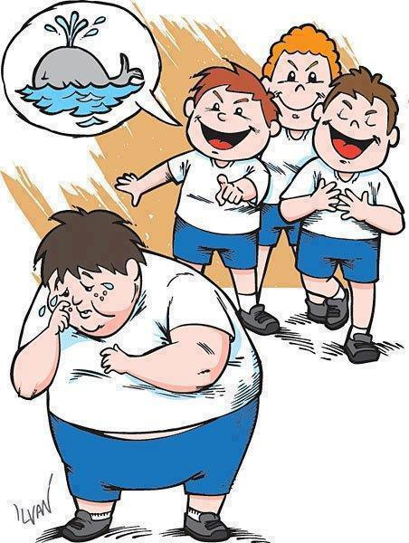
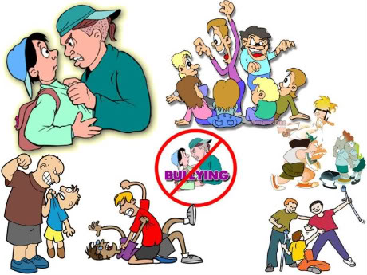
3.- REPETICIÓN CONTINUA DE LAS BURLAS O AGRESIONES DURANTE UN TIEMPO
4.- INTIMIDACIÓN: (SOLO O EN GRUPO)
5.- EXTREMA VIOLENCIA ESCOLAR

Slide 6
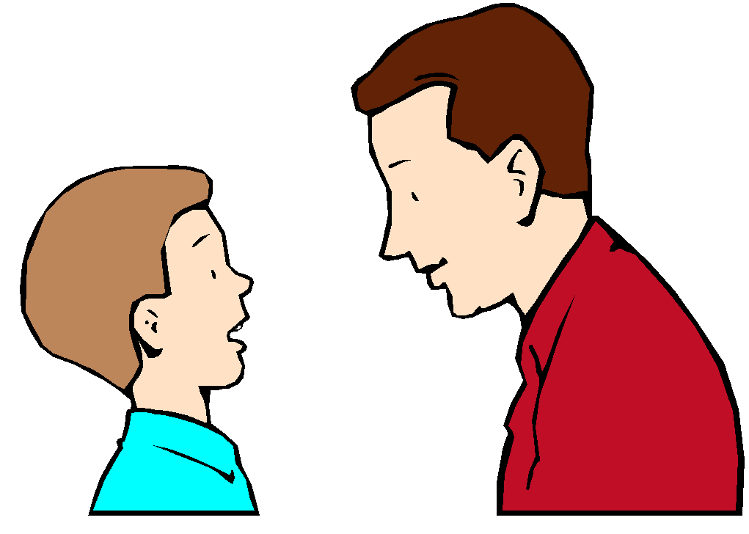
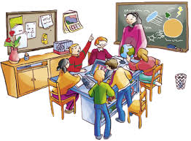
ESTRATEGÍAS PARA
PREVENIR EL BULLYING
COMUNICACIÓN
APRENDER A CONVIVIR CON LOS DEMAS

Slide 7
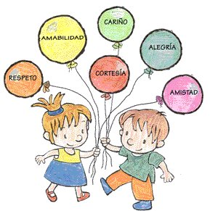

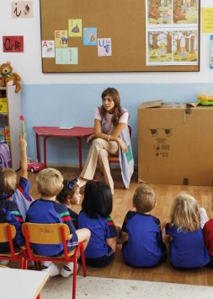
LIMITES (ACTUAR CON VALORES)
APLICACIÓN DE SANCIONES INMEDIATAS
ROLES POSITIVOS

Slide 8



CONCLUSIONES
ES RESPONSABILIDAD DE TODOS CREAR CONCIENCIA DE ESTE FENOMENO QUE SE
HA DESARROLLADO DE FORMA MUNDIAL.
EL ACOSO ESCOLAR ES UN PROBLEMA DE CONDUCTA QUE SE VIVE DÍA CON DÍA
DENTRO DE LAS AULAS, POR LO QUE DEBEMOS AYUDAR A PREVENIRLO Y ASÍ MISMO
EVITAR EL SUICIDIO DE LA VICTIMA QUE SE SIENTE ACOSADO (A).
ESCUELA
RECURSOS ECONÓMICOS
PLATICAS Y CONFERENCIAS

Slide 9

BIBLIOGRAFÍA
PÁGINA DE INTERNET:
http://www.juliovolenski.cl/content/view/869704/Dan-Olweus.html

